Slide 1
ТЕМА
ЗАНЯТИЯ
Ионизирующее излучение.

Slide 2
Радиационная гигиена – отрасль гигиенической науки и практики, целью которой является обеспечение безопасности населения и работающих с источниками излучения.
Радиационная безопасность — состояние защищенности настоящего и будущего поколений людей от вредного для их здоровья воздействия ионизирующего излучения.

Slide 3
Основные факты
Ионизирующее излучение — это вид энергии, высвобождаемой атомами в форме электромагнитных волн или частиц.
Люди подвергаются воздействию природных источников ионизирующего излучения, таких как почва, вода, растения, и воздействию искусственных источников, таких как рентгеновское излучение и медицинские устройства.
Ионизирующее излучение имеет многочисленные полезные виды применения, в том числе в медицине, промышленности, сельском хозяйстве и в научных исследованиях.
По мере расширения использования ионизирующего излучения увеличивается и потенциал опасностей для здоровья, если оно используется или ограничивается ненадлежащим образом.
Острое воздействие на здоровье, такое как ожог кожи или острый лучевой синдром, может возникнуть, когда доза облучения превышает определенные уровни.
Низкие дозы ионизирующего излучения могут увеличить риск более долгосрочных последствий, таких как рак.

Slide 4
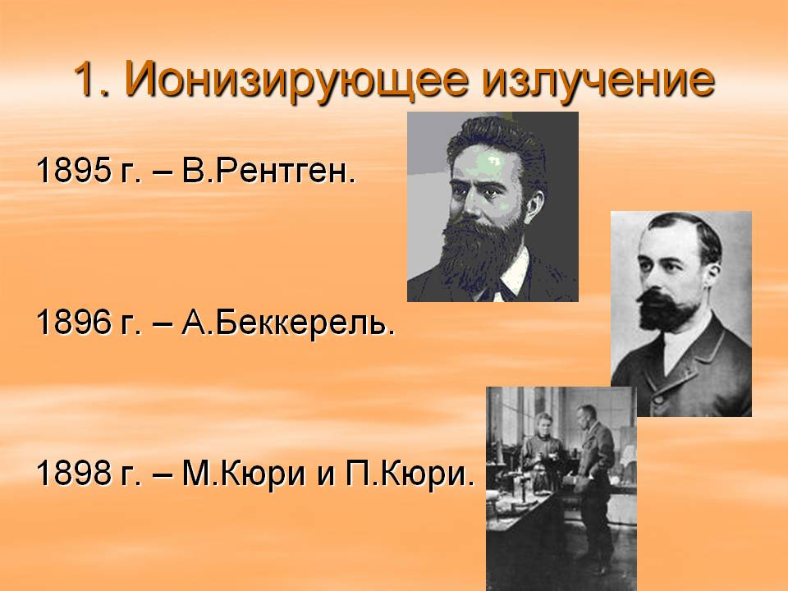
история

Slide 5
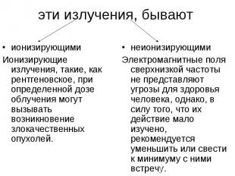
ИЗЛУЧЕНИЯ
е
е

Slide 6
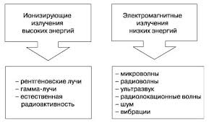

Slide 7
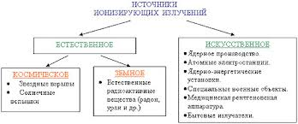

Slide 8
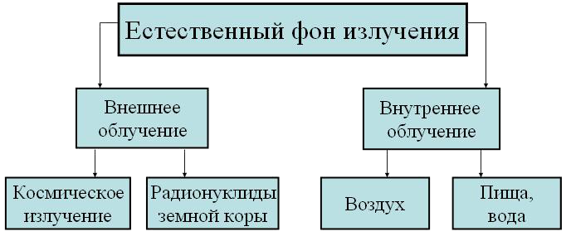

Slide 9
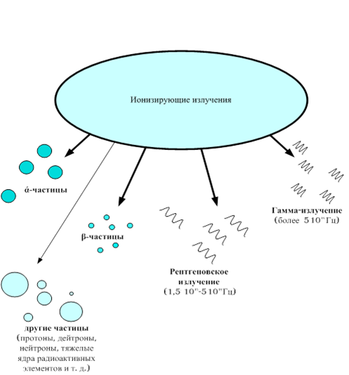

Slide 10
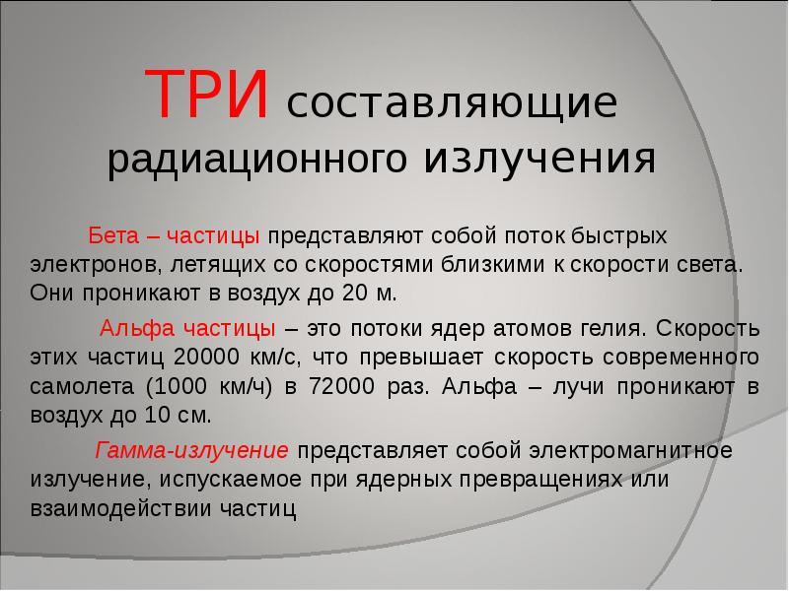

Slide 11
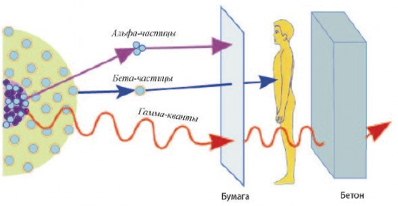

Slide 12
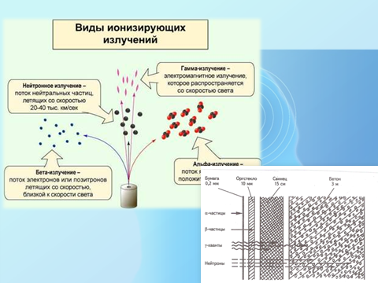

Slide 13
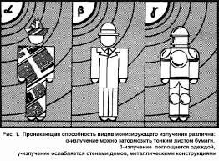

Slide 14
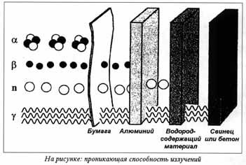

Slide 15
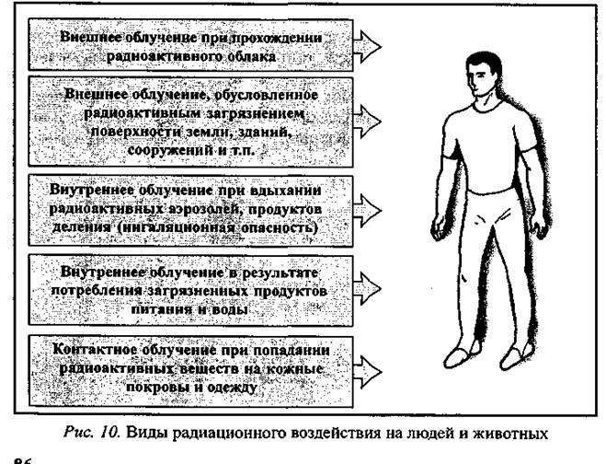

Slide 16
Е д и н и ц ы и з м е р е н и я
Экспозиционная доза и мощность экспозиционной дозы (Р и Р/с)
Поглощенная доза и керма (Гр)
Средняя поглощенная доза в ткани (Гр)
Эквивалентная доза Н (Зв)
Эффективная доза (Зв)
Дополнительные величины (поверхностная и глубинная дозы, фактор обратного рассеяния...)

Slide 17
Экспозиционная доза
Единица СИ экспозиционной дозы – это Кулон на килограмм [Кл/кг]
Прежняя специальная единица измерения экспозиционной дозы называется Рентген [Р]
1 Р = 2,58 x 10-4 Кл/кг
1 Кл/кг = 3876 Р

Slide 18
Перед тем как облучить пациента (прямой пучок) или персонал (рассеянное излучение), рентгеновские лучи взаимодействуют с воздухом
“Экспозиционная доза” является индикатором возможности излучения произвести определённый эффект в воздухе
Эффект для ткани, как правило пропорционален эффекту в воздухе

Slide 19
Экспозиционная доза равна абсолютной величине суммарного заряда ионов одного знака, образованных в воздухе под действием излучения, после того как все освобожденные фотонами электроны в единице массы воздуха полностью остановлены

Slide 20
Мощность экспозиционной дозы (мощность дозы) – это экспозиционная доза в единицу времени.
Единица СИ мощности экспозиционной дозы - это [Кл/кг] в сек или (в старых единицах) [Р/с]
В радиационной защите мощность дозы часто указывается “в час” (т.е. Р/час).

Slide 21
Поглощенная доза
Поглощенная доза D –это энергия, поглощенная в единице массы
D = dE/dm
      Единица СИ для D: Грей [Гр]
      Входная поверхностная доза включает в себя рассеянное излучение от пациента
      ESD  D * 1.4

Slide 22
Эквивалентная доза
Эквивалентная доза (H)
Это поглощённая доза, умноженная на безразмерный взвешивающий коэффициент качества излучения wR, который отражает биологическую эффективность излучения данного типа:
H = D * wR
Единица СИ эквивалентной дозы: Зиверт [Зв]
Для рентгеновского излучения WR=1
Для рентгеновского излучения H =D !!

Slide 23
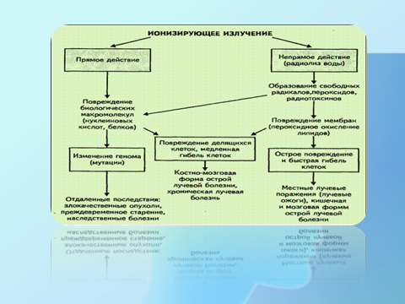

Slide 24
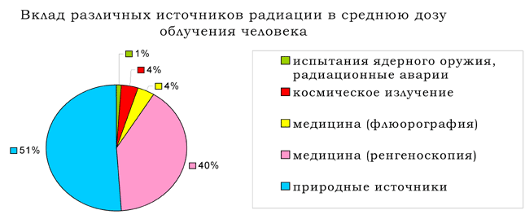

Slide 25
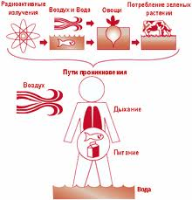

Slide 26
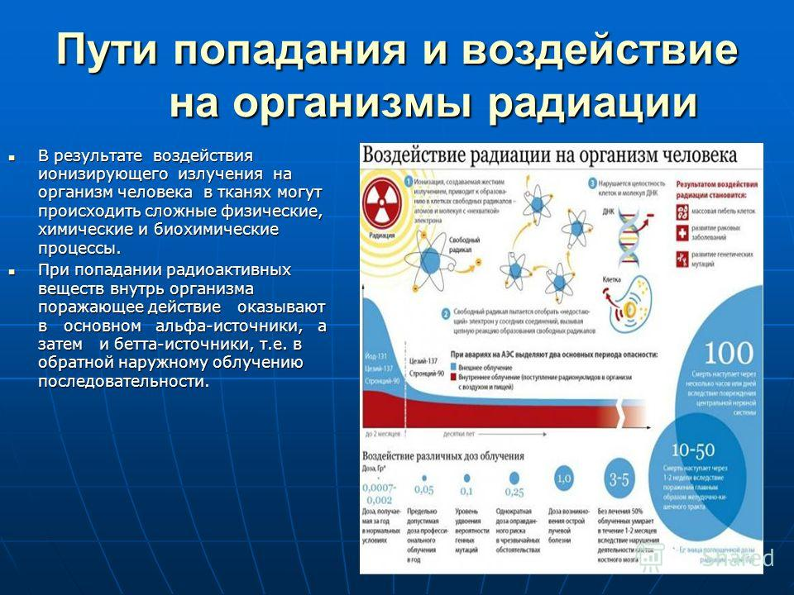

Slide 27
К характеристике
Закрытые источники помещены в герметизированные контейнеры и представляют опасность лишь в случае отсутствия должного контроля за их эксплуатацией и хранением
Открытые
источники
Внешнее облучение от источника, расположенного вне организма (в окружающем пространстве). Это облучение может быть связано с рентгеновскими и гамма лучами, а также некоторыми высокоэнергетическими бета частицами, способными проникать в поверхностные слои кожи.
Внутреннее облучение, вызванное попаданием радиоактивных веществ внутрь организма

Slide 28
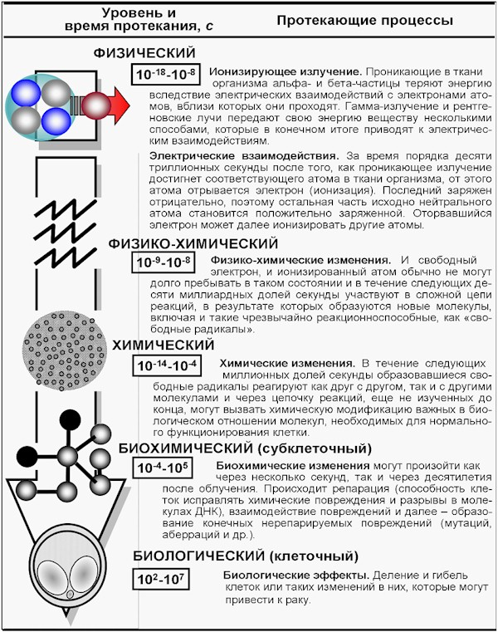

Slide 29
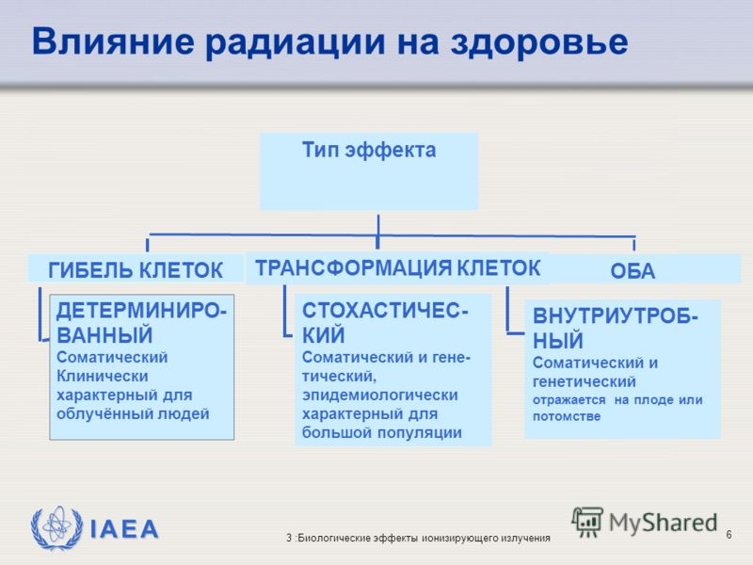

Slide 30
Эффекты…………..
Детерминированные эффекты – предполагается существование порога, ниже которого эффект отсутствует, а выше – тяжесть эффекта зависит от дозы (развитие лучевой болезни, лучевой катаракты, лучевого дерматита).
В отличие от детерминированных, стохастические эффекты не имеют чёткого дозового порога проявления. С увеличением дозы облучения возрастает лишь частота проявления этих эффектов. Проявиться они могут как спустя много лет после облучения (злокачественные новообразования), так и в виде мутаций последующих поколений.
Стохастические (вероятностные) беспороговые эффекты - вероятность возникновения эффекта пропорциональна дозе, а тяжесть их проявления не зависит от дозы, латентный период от 2 до 50 лет(появление злокачественных опухолей, проявление наследственных болезней, развитие лейкозов).
Стохастические (вероятностные) беспороговые эффекты (вероятность возникновения эффекта пропорциональна дозе, а тяжесть их проявления не зависит от дозы, латентный период от 2 до 50 лет)злокачественные опухоли, наследственные болезни, лейкозы.

Slide 31
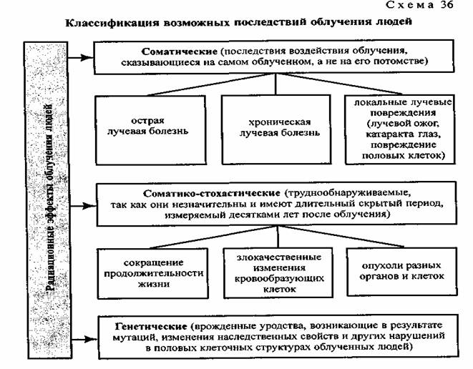

Slide 32
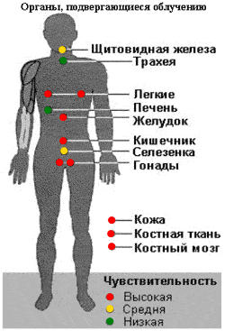

Slide 33
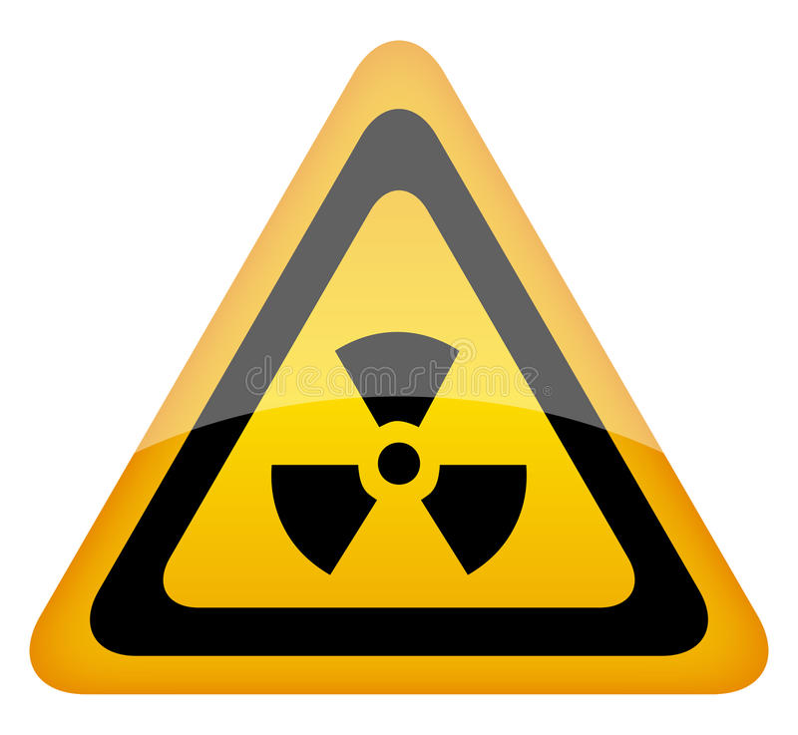

Slide 34
Лучевая болезнь

Slide 35
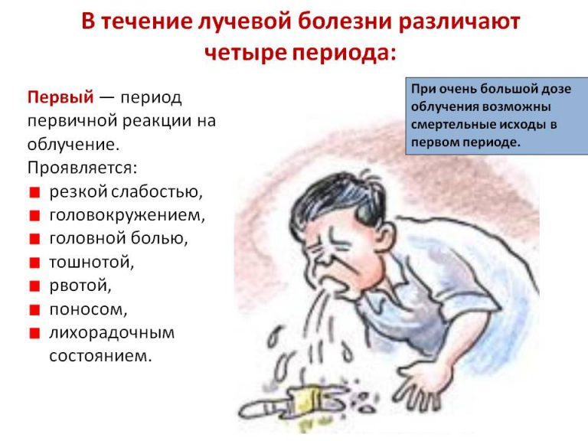

Slide 36
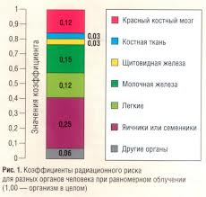

Slide 37
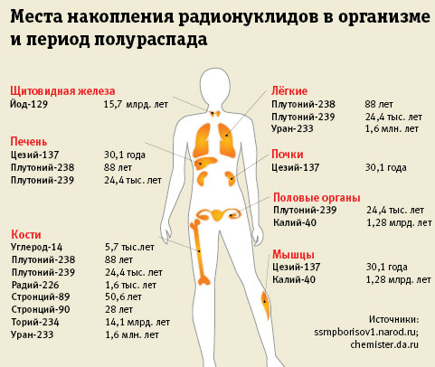

Slide 38
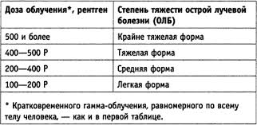

Slide 39
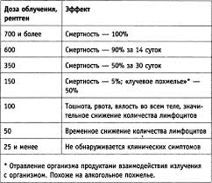

Slide 40
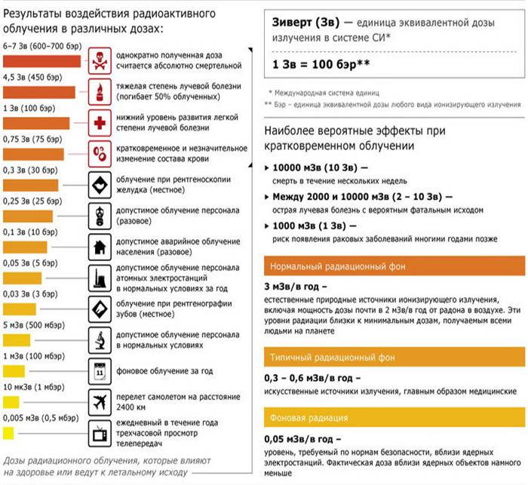

Slide 41
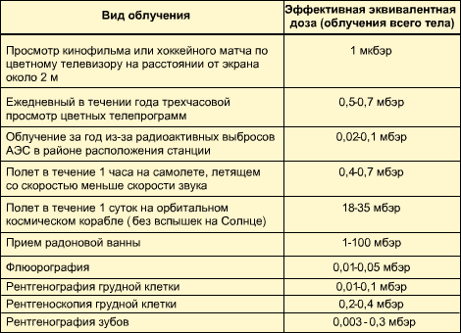

Slide 42
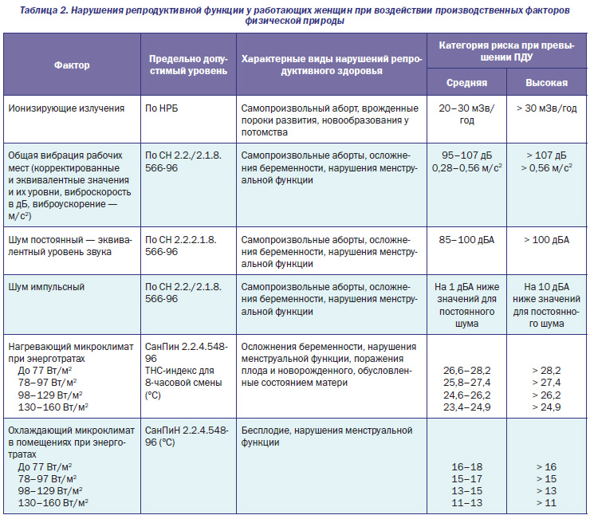

Slide 43
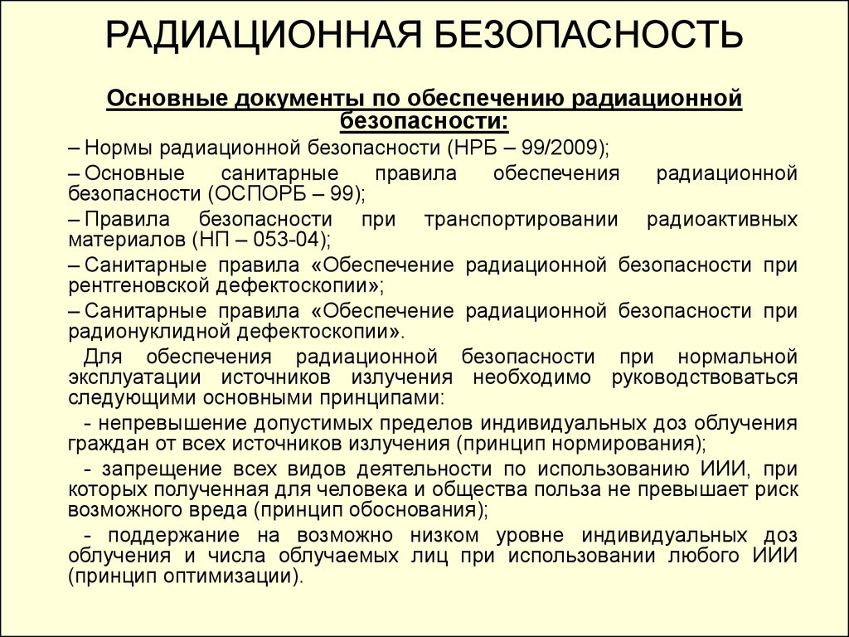

Slide 44
Основные принципы обеспечения радиационной безопасности
- непревышение допустимых пределов индивидуальных доз облучения граждан от всех источников излучения (принцип нормирования);
- запрещение всех видов деятельности по использованию источников излучения, при которых полученная для человека и общества польза не превышает риск возможного вреда, причиненного дополнительным облучением (принцип обоснования);
- поддержание на возможно низком и достижимом уровне с учетом экономических и социальных факторов индивидуальных доз облучения и числа облучаемых лиц при использовании любого источника излучения (принцип оптимизации)

Slide 45
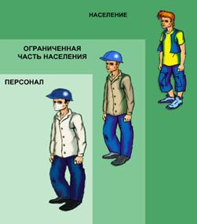
Категории
населения

Slide 46
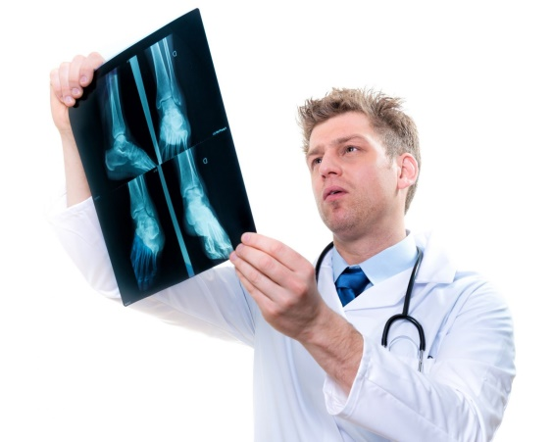
Предельные дозы рентген-облучения персонала групп А по радиационной безопасности
К персоналу группы А по рентгеновской безопасности относятся лица, которые работают непосредственно с источниками излучения. Для них установлены следующие предельные дозы рентген-облучения:
Эффективная доза - в среднем 20 мЗв за год в течение любых последовательных 5-ти лет. При этом годовой показатель облучения не должен превышать 50 мЗв.
Эквивалентная доза на хрусталике – до 150 м3в в год.
Эквивалентная доза на коже – до 500 мЗв в год.
Эквивалентная доза на кистях и стопах - до 500 мЗв в год.

Slide 47
Предельные дозы рентген-облучения персонала групп Б по радиационной безопасности
В группу Б по радиационной безопасности входит персонал, который непосредственно не работает с источниками излучения, но подвергается их воздействию. Для таких сотрудников установлены следующие предельные дозы рентген-облучения:
Эффективная доза - в среднем 5 мЗв за год в течение любых последовательных 5-ти лет. При этом годовой показатель облучения не должен превышать 12,5 мЗв.
Эквивалентная доза на хрусталике – до 38 м3в в год.
Эквивалентная доза на коже – до 125 мЗв в год.
Эквивалентная доза на кистях и стопах - до 125 мЗв в год.

Slide 48
Об оценке радиационной безопасности населения при медицинском облучении и эффективности санитарного надзора
19.12.2013 № 01/14570-13-32

Slide 49
Годовая эффективная доза от медицинского облучения на душу населения России в течении последних лет снижается и в 2012 году составила около 0,6 мЗв. Это самый низкий показатель за все время наблюдения (с 1970 года) и в 3,5 раза ниже, чем в экономически развитых странах.
Суммарное количество всех диагностических рентгенорадиологических процедур в России в 2012 году достигло 241 млн. Это означает, что на душу населения (143 млн. человек) приходится 1,7 процедуры в год (или 1,2 исследования, а в экономически развитых странах– 1,6 исследования) и наблюдается устойчивый рост: на 40% за последние 10 лет при росте заболеваемости на 17,0 % за этот же период.

Slide 50
Наибольший вклад в общее число диагностических исследований составляет рентгенография – 64%, далее флюорография – 33%, компьютерная томография – 2% (33 ‰), рентгеноскопические исследования – около 1,0 %
(16 ‰) и радионуклидная диагностика – 0,2% (3,6 ‰). Таким образом, рентгенография и флюорография в общей сложности составляют в России подавляющую часть (97%) от всех диагностических исследований..

Slide 51
Наибольший рост среди исследований составляет компьютерная томография – за 10 лет частота её использования увеличилась более, чем в 3 раза, а за последние три года в 1,5 раза. В экономически развитых странах число процедур компьютерной томографии на 1000 жителей составляет 130 ‰, в США – 200 ‰, в Японии – 340‰, а число радионуклидных исследований - 19 ‰. За последние годы в 2 раза возросло число низкодозовых цифровых рентгенограмм и флюорограмм, в то же время число пленочных снимков сократилось всего на несколько процентов.

Slide 52
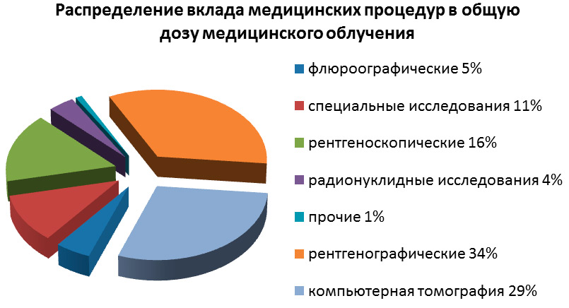
Москва, 2010

Slide 53
Документы
Федеральный закон "О радиационной безопасности населения" N 3-ФЗ от 09.01.96 г.,
СП 2.6.1.2612-10 "Основные санитарные правила обеспечения радиационной безопасности (ОСПОРБ-99/2010)
СанПиН 2.6.1.1192-03 . Гигиенические требования к устройству и эксплуатации рентгеновских кабинетов аппаратов и проведении рентгенологических исследований .

Slide 54
Документы
Организация и проведение индивидуального дозиметрического контроля. Персонал медицинских учреждений. Методические указания. МУ 2.6.1.2118-06
ИОНИЗИРУЮЩЕЕ ИЗЛУЧЕНИЕ, РАДИАЦИОННАЯ БЕЗОПАСНОСТЬ. ГИГИЕНИЧЕСКИЕ ТРЕБОВАНИЯ ПО ОБЕСПЕЧЕНИЮ РАДИАЦИОННОЙ БЕЗОПАСНОСТИ ПРИ ПРОВЕДЕНИИ РАДИОНУКЛИДНОЙ ДИАГНОСТИКИ С ПОМОЩЬЮ РАДИОФАРМПРЕПАРАТОВ

Slide 55
Статья 17. Обеспечение радиационной безопасности граждан при проведении медицинских рентгенорадиологических процедур
1. При проведении медицинских рентгенорадиологических процедур следует использовать средства защиты граждан (пациентов).
Дозы облучения граждан (пациентов) при проведении медицинских рентгенорадиологических процедур должны соответствовать нормам, правилам и нормативам в области радиационной безопасности.
2. По требованию гражданина (пациента) ему предоставляется полная информация об ожидаемой или о получаемой им дозе облучения и о возможных последствиях при проведении медицинских рентгенорадиологических процедур.
3. Гражданин (пациент) имеет право отказаться от медицинских рентгенорадиологических процедур, за исключением профилактических исследований, проводимых в целях выявления заболеваний, опасных в эпидемиологическом отношении.

Slide 56
Статья 18. Контроль и учет индивидуальных доз облучения
Контроль и учет индивидуальных доз облучения, полученных гражданами при использовании источников ионизирующего излучения, проведении медицинских рентгенорадиологических процедур, а также обусловленных естественным радиационным и техногенно измененным радиационным фоном, осуществляются в рамках единой государственной системы контроля и учета индивидуальных доз облучения, создаваемой в порядке, определяемом Правительством Российской Федерации.

Slide 57
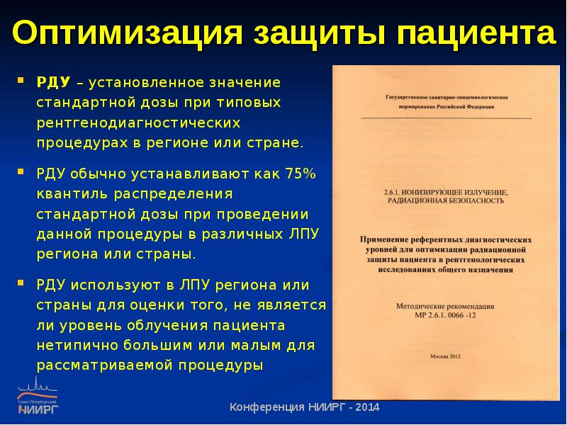

Slide 58
НИИ
Санкт-Петербургский научно-исследовательский институт радиационной гигиены имени профессора П.В.Рамзаева осуществляет активное международное сотрудничество в области радиационной гигиены и радиационной безопасности с международными организациями: МАГАТЭ, ВОЗ, МКРЗ, НКДАР ООН, а также национальными организациями, институтами и научно-исследовательскими учреждениями более 10 стран мира.
.

Slide 59
НИИ. Основные направления деятельности
Оценка доз облучения населения в результате радиоактивного загрязнения окружающей среды (техногенные аварии, глобальные выпадения в результате испытаний ядерного оружия, последствия проведения мирных ядерных взрывов и др.).
Исследования по оценке и ликвидации последствий аварии на Чернобыльской АЭС.
Изучение радиоактивности окружающей среды и состояния здоровья населения Севера России.
Нормирование в радиационной защите.
Защита и обеспечение радиационной безопасности пациентов и персонала при использовании источников ионизирующего излучения в медицинских учреждениях.
Проблемы обращения с радиоактивными отходами.

Slide 60
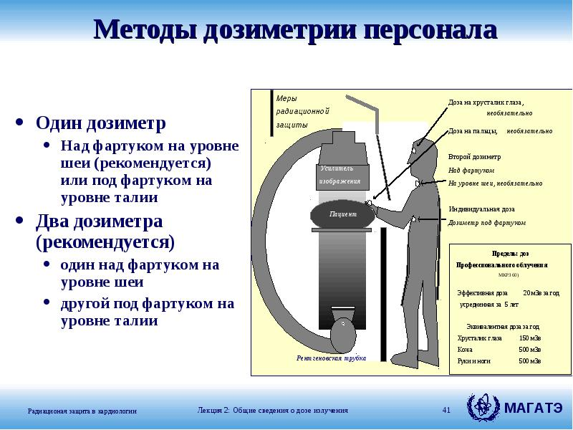

Slide 61
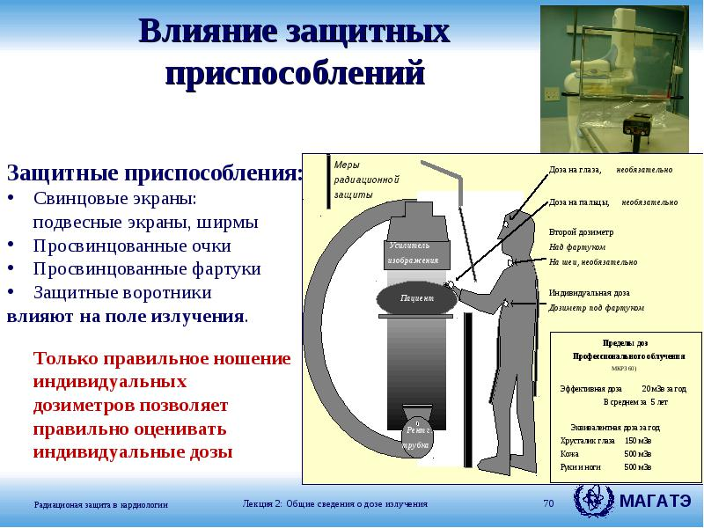

Slide 62

Профилактика

Slide 63


